Slide 1


Exportación de Mango desde Jalisco
Guía Estratégica para Mercados Internacionales
Septiembre 2025

Slide 2

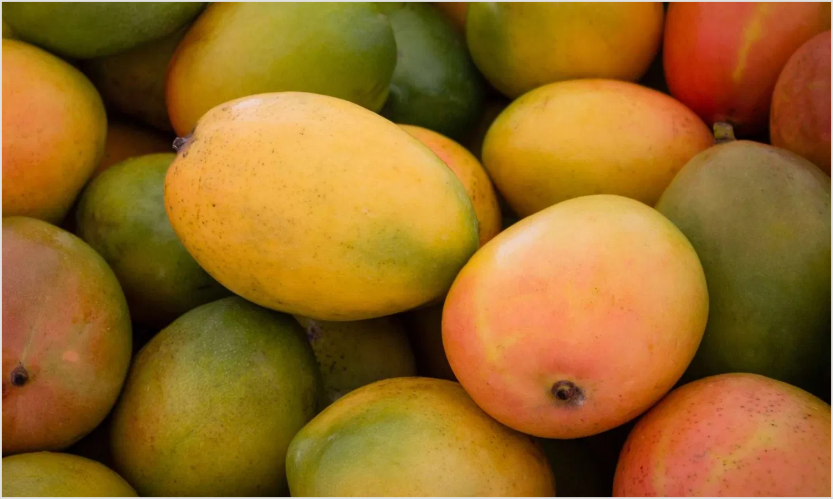

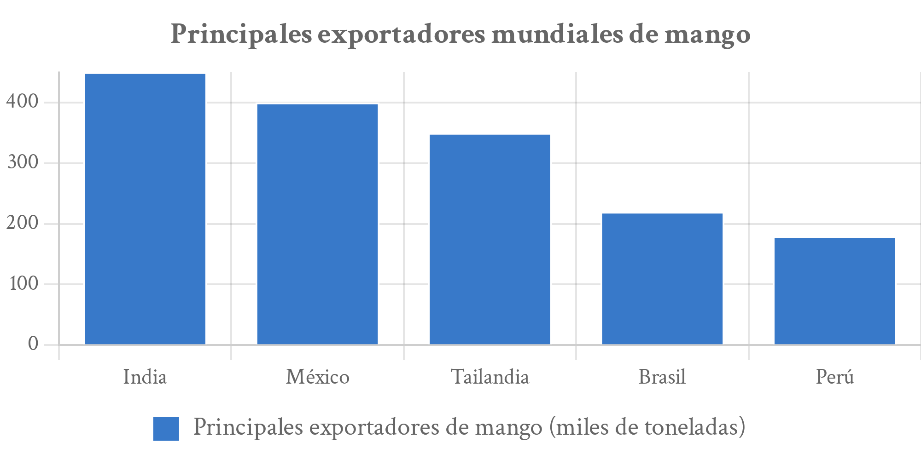


Exportación de Mango desde Jalisco: Guía Estratégica
México: Potencia exportadora de mango con oportunidades clave en Jalisco
INSIGHT CLAVE
México es el quinto productor mundial de mango y el segundo exportador global, con envíos principalmente a Estados Unidos, Canadá, Japón y Europa.
Posición global sólida:
México exporta más de 400,000 toneladas de mango
anualmente, representando el 20% del comercio mundial.
Ventaja geográfica:
La costa norte de Jalisco ofrece condiciones climáticas ideales y
proximidad estratégica a puertos de exportación.
Ventana de oportunidad:
Producción en temporadas complementarias a otros
países productores, permitiendo cubrir demanda cuando hay escasez global.
Septiembre 2025
1

Slide 3

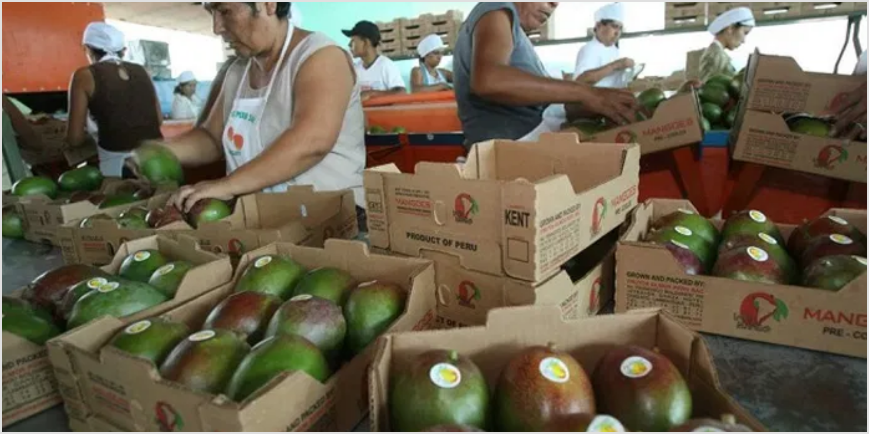
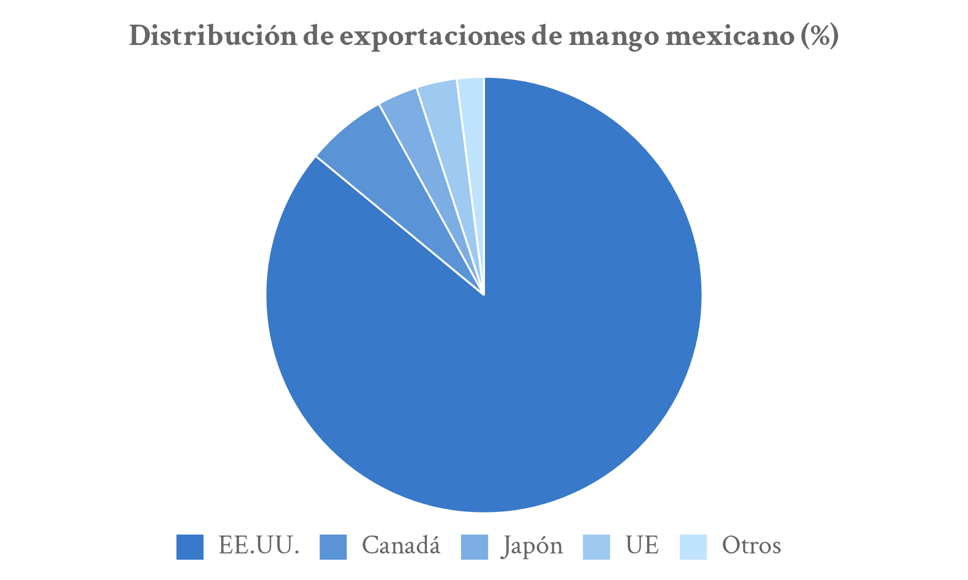



Exportación de Mango desde Jalisco: Guía Estratégica
EE.UU. representa el 86% del mercado: Enfoque estratégico prioritario
HALLAZGO ESTRATÉGICO
La concentración del 86% de exportaciones hacia EE.UU. representa tanto una fortaleza por la estabilidad del mercado como un riesgo por la dependencia excesiva de un solo destino.
Demanda creciente:
El consumo de mango en EE.UU. aumenta 7% anualmente,
impulsado por tendencias de alimentación saludable y diversificación
gastronómica.
Competencia definida:
Principales competidores son Perú, Brasil y Ecuador, con
ventajas estacionales diferentes a las mexicanas.
Mercados secundarios:
Canadá, Japón y la UE representan oportunidades de
diversificación con requisitos más estrictos pero precios premium.
Fuente: Análisis basado en datos de SIAP y SAGARPA, 2024
Septiembre 2025
2

Slide 4

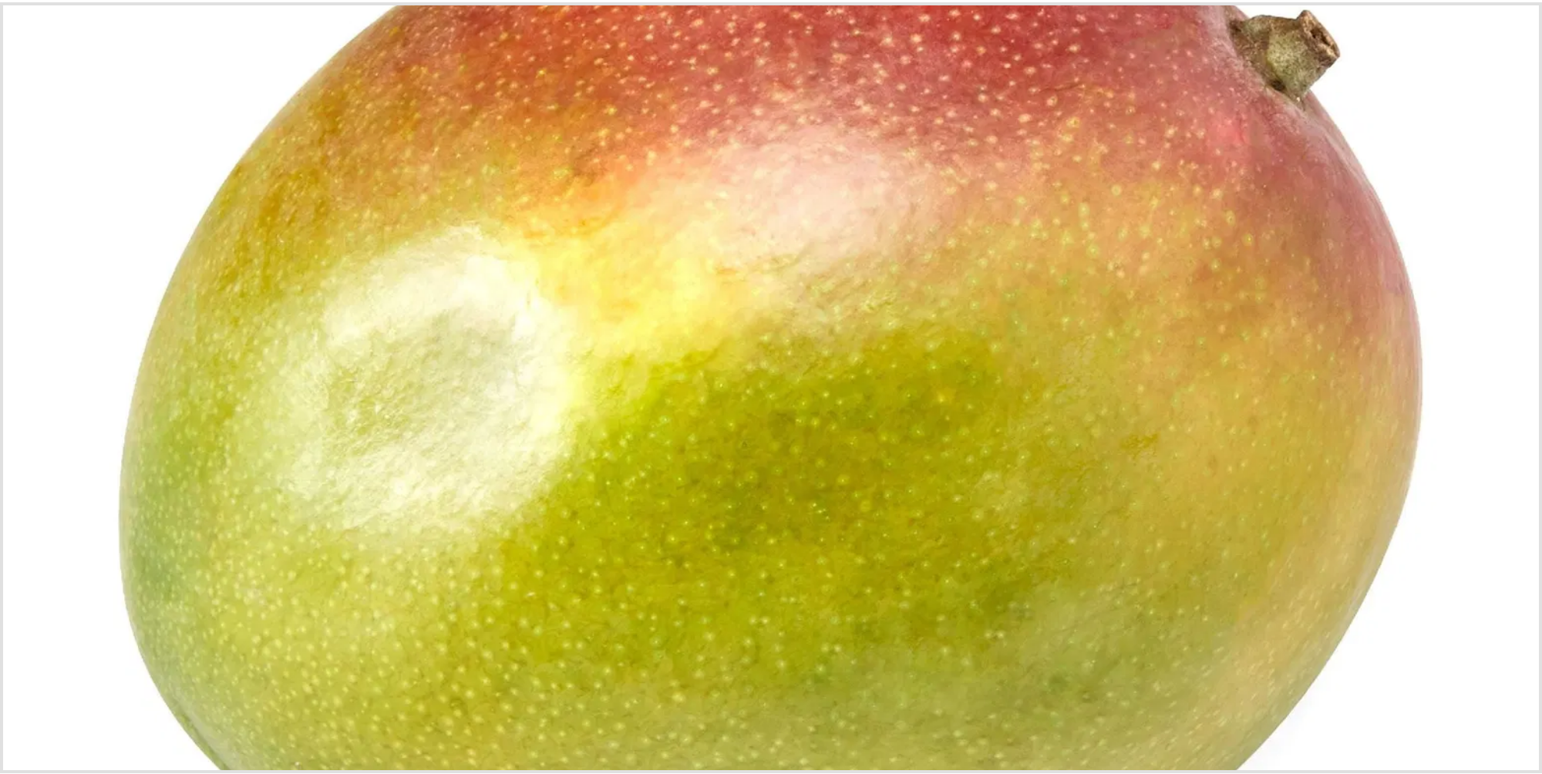


Exportación de Mango desde Jalisco: Guía Estratégica
Certificaciones: Factor crítico para acceso a mercados premium
INSIGHT ESTRATÉGICO
Las certificaciones no son solo requisitos regulatorios, sino diferenciadores competitivos que permiten acceder a segmentos de mercado con precios 15-30% superiores.
NOM-031-FITO-1995
Global G.A.P.
HACCP
Norma oficial mexicana obligatoria que establece los requisitos fitosanitarios y especificaciones para el embalaje, tratamiento y calidad del mango para exportación.
Buenas prácticas agrícolas reconocidas internacionalmente
Sistema de análisis de peligros y puntos críticos de control
Tratamiento Hidrotérmico
Proceso obligatorio para exportación a EE.UU. que garantiza la eliminación de la mosca de la fruta mediante inmersión en agua caliente a temperatura controlada.
Certificación Orgánica
Fair Trade
Para acceso a mercados premium con sobreprecio
Comercio justo, valorado en mercados europeos
Septiembre 2025
3

Slide 5


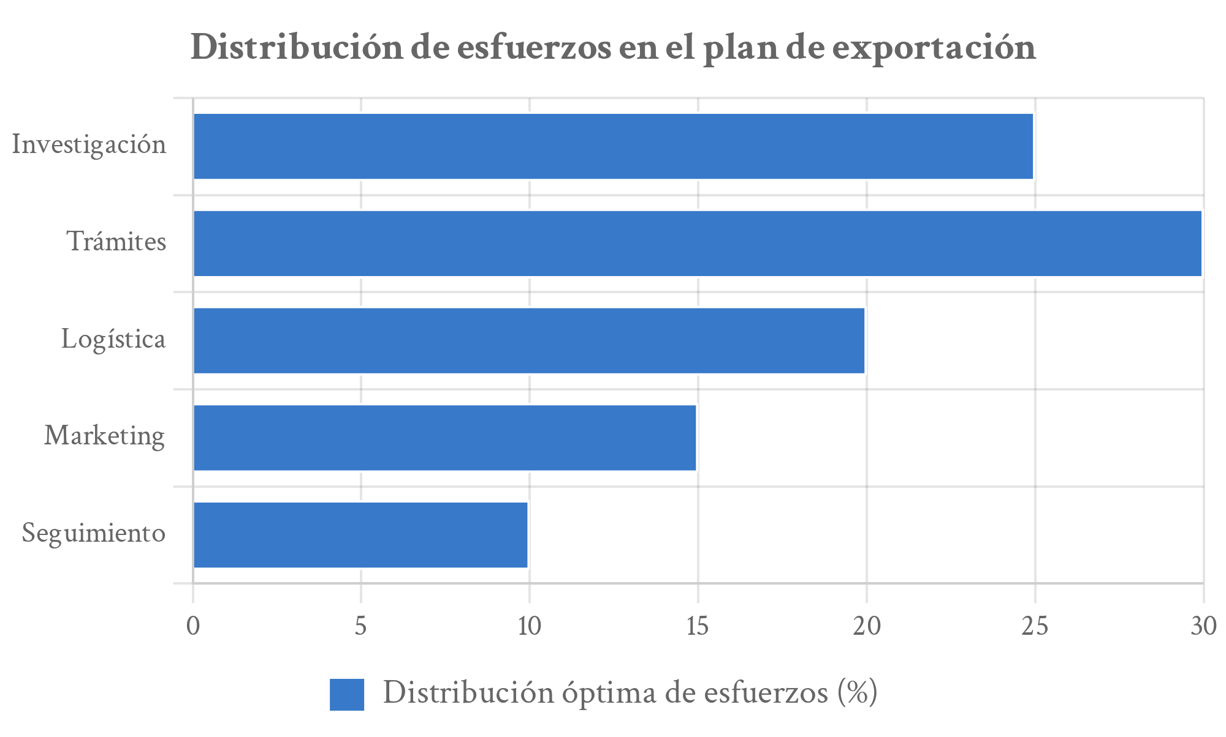
Exportación de Mango desde Jalisco: Guía Estratégica
Plan de exportación estructurado: 5 componentes esenciales para el éxito
RECOMENDACIÓN CLAVE
Un plan de exportación bien estructurado reduce en 40% los riesgos operativos y aumenta en 35% la probabilidad de éxito en mercados internacionales.
1
Objetivos cuantificables
Metas específicas de volumen, mercados y plazos con KPIs medibles para evaluar el desempeño.
2
Estrategia de marketing diferenciada
Propuesta de valor única para cada mercado objetivo, considerando preferencias locales y canales de distribución.
3
Análisis financiero detallado
Estructura de costos, proyecciones de ingresos y punto de equilibrio para cada mercado destino.
4
Gestión de riesgos
Identificación de riesgos potenciales y estrategias de mitigación para fluctuaciones de mercado y logística.
Fuente: Análisis de casos de éxito en exportación agrícola, 2024
5
Cronograma de implementación
Secuencia detallada de actividades con responsables, recursos y puntos de control.
Septiembre 2025
4

Slide 6








Exportación de Mango desde Jalisco: Guía Estratégica
Registro formal: Base legal indispensable para operaciones internacionales
Documentos esenciales para el registro
Acta constitutiva
Identificación oficial
Comprobante de domicilio
Poder notarial
HALLAZGO ESTRATÉGICO
El 65% de los rechazos en frontera se deben a inconsistencias en la documentación legal de la empresa exportadora, un riesgo evitable con un registro adecuado.
Registro IMSS (si aplica)
Licencias municipales
Constitución legal de la empresa
Selección de figura jurídica óptima (S.A. de C.V. recomendada para exportación) y formalización ante notario público. Tiempo estimado: 2-3 semanas.
RFC: Documento clave
Registro Federal de Contribuyentes (RFC)
Inscripción ante el SAT bajo el régimen fiscal adecuado para operaciones internacionales. Tiempo estimado: 1-2 semanas.
Identificación fiscal oficial
Obligatorio para facturación internacional
Padrón de Exportadores
Requerido para trámites aduaneros
Registro en el padrón sectorial correspondiente si el producto lo requiere (opcional para frutas frescas). Tiempo estimado: 2 semanas.
Permite acceso a programas de apoyo
Septiembre 2025
5

Slide 7






Exportación de Mango desde Jalisco: Guía Estratégica
Agente aduanal: Aliado estratégico para optimizar trámites y costos
INSIGHT ESTRATÉGICO
Un agente aduanal especializado reduce en 30% el tiempo de despacho y en 25% los costos por errores en documentación, generando un ROI promedio de 3:1.
Gestión de trámites aduaneros
Elaboración y presentación de documentación ante la aduana, incluyendo pedimentos de exportación y documentos complementarios.
Clasificación arancelaria
Determinación precisa de la fracción arancelaria del mango (0804.50.01), crucial para identificar regulaciones y aranceles aplicables.
Criterios de selección de agente aduanal
Patente vigente
Experiencia en productos agrícolas
Inspección y verificación
Coordinación de revisiones físicas y documentales con autoridades aduaneras, minimizando retrasos y rechazos.
Presencia en aduanas relevantes
Referencias verificables
Logística en frontera
Estructura de honorarios clara
Capacidad de respuesta 24/7
Supervisión del cruce fronterizo o embarque de la mercancía, asegurando el cumplimiento de todos los requisitos.
Septiembre 2025
6

Slide 8

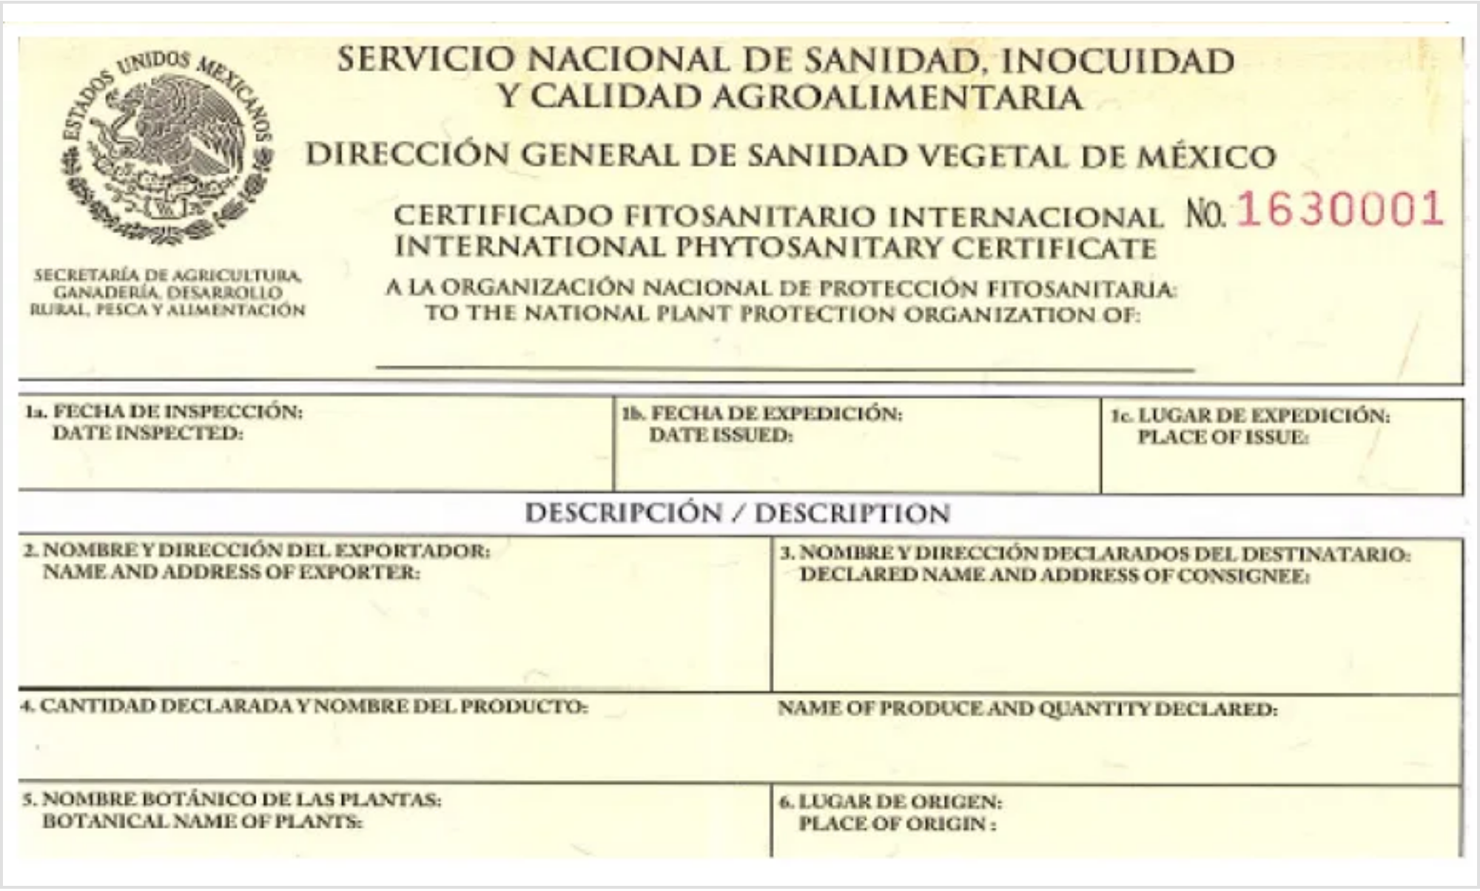


Exportación de Mango desde Jalisco: Guía Estratégica
Certificados fitosanitarios: Requisito no negociable para exportación exitosa
INSIGHT CLAVE
El 40% de los rechazos de mango mexicano en fronteras internacionales se debe a certificaciones fitosanitarias incompletas o incorrectas, un riesgo evitable con planificación adecuada.
Certificado Fitosanitario Internacional
Emitido por SENASICA, garantiza que el producto está libre de plagas y enfermedades. Requisito obligatorio para exportación de productos vegetales frescos a cualquier destino.
Certificado de Origen
Proceso de obtención de certificado fitosanitario
Acredita que el mango es de origen mexicano, permitiendo acceder a preferencias arancelarias en países con los que México tiene tratados comerciales (TMEC, TIPAT, TLC con la UE).
1
2
3
4
5
Solicitud
Inspección
Tratamiento
Certificación
Validación
Certificado de Tratamiento Hidrotérmico
Requerido específicamente para exportación a EE.UU., certifica que el mango ha sido sometido al tratamiento de agua caliente para eliminar la mosca de la fruta.
Septiembre 2025
7

Slide 9







Exportación de Mango desde Jalisco: Guía Estratégica
Documentación precisa: Evita retrasos y penalizaciones en frontera
HALLAZGO ESTRATÉGICO
El 35% de los retrasos en frontera se deben a documentación incompleta o incorrecta, generando costos adicionales de $800-1,200 USD por día de demora.
Factura Comercial
Pedimento de Exportación
Documento que describe la transacción comercial, incluyendo datos del exportador, importador, descripción detallada del producto, cantidad, precio y términos de venta (Incoterms).
Documento oficial que ampara la legal exportación de mercancías. Contiene información sobre el régimen aduanero, fracción arancelaria y valor comercial.
Lista de verificación documental
Verificar consistencia de datos entre todos los documentos
Confirmar clasificación arancelaria correcta (0804.50.01)
Validar que los certificados estén vigentes al momento del despacho
Carta de Encomienda
Documentos de Transporte
Asegurar que el Incoterm utilizado esté claramente especificado
Documento mediante el cual el exportador autoriza al agente aduanal para realizar los trámites de despacho aduanero en su nombre.
Conocimiento de embarque (marítimo), guía aérea (aéreo) o carta porte (terrestre), según el medio de transporte utilizado.
Mantener copias digitales y físicas de toda la documentación
Septiembre 2025
8

Slide 10


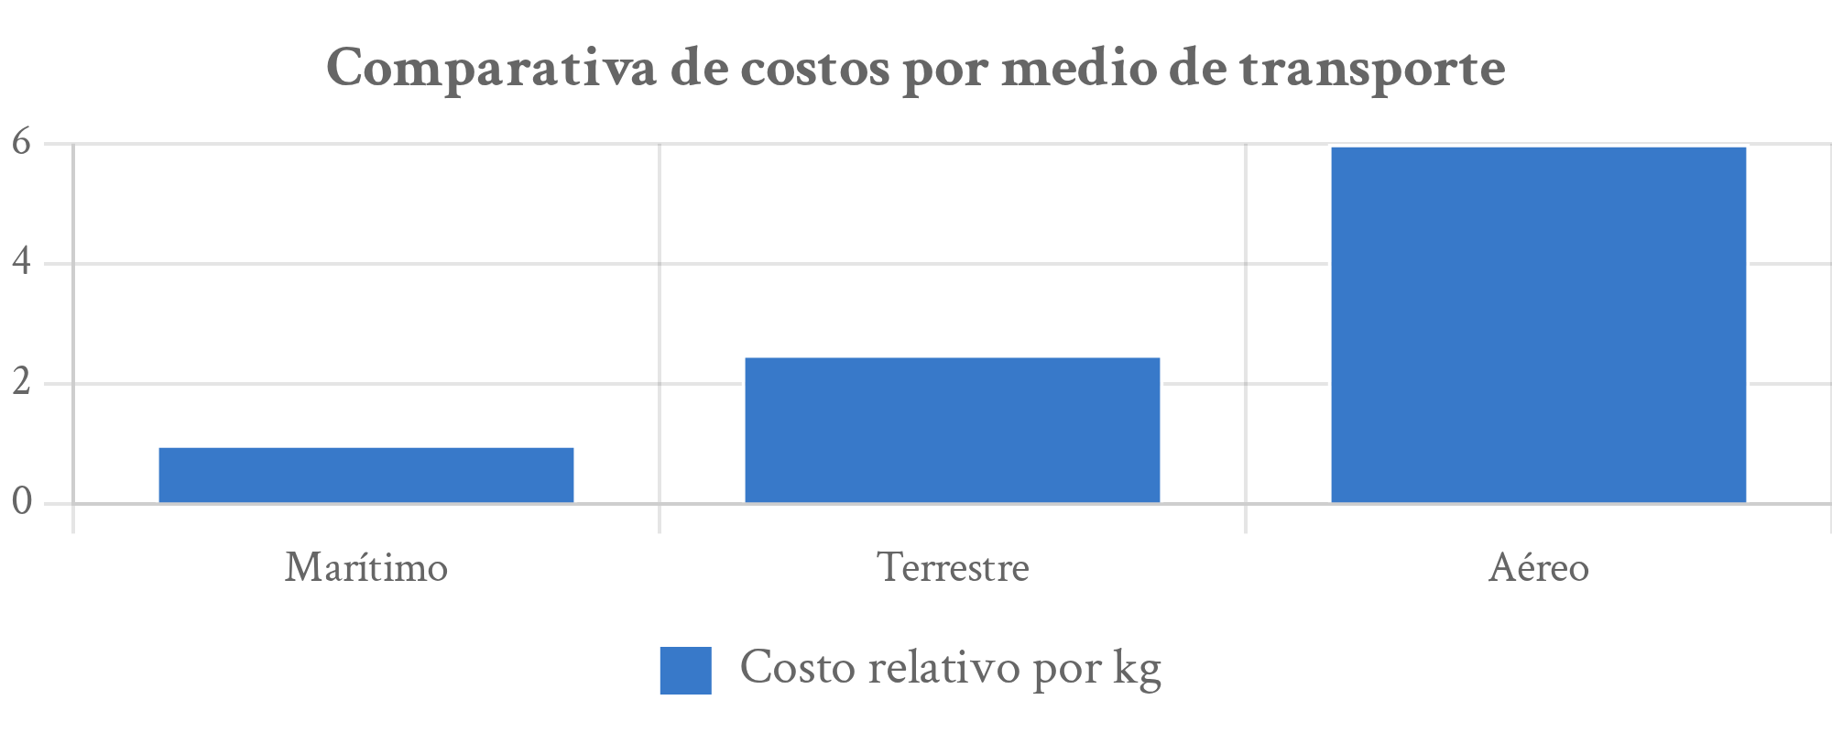







Exportación de Mango desde Jalisco: Guía Estratégica
Cadena de frío ininterrumpida: Clave para preservar calidad premium
INSIGHT ESTRATÉGICO
Una ruptura de la cadena de frío reduce la vida útil del mango en un 40% y disminuye su valor comercial hasta en un 60%.
Embalaje especializado
Cajas de cartón corrugado con ventilación controlada para mantener temperatura y humedad óptimas.
Selección de transporte
Marítimo (grandes volúmenes), aéreo (mercados premium) o terrestre (destinos cercanos como EE.UU.).
Fuente: Análisis de costos logísticos para exportación de mango, 2024
Rutas optimizadas
Cadena de frío: Temperaturas críticas
Puerto de Manzanillo (Asia/Europa); aeropuertos de Guadalajara/CDMX (premium); rutas terrestres (EE.UU./Canadá).
12-13°C
10-12°C
8-10°C
10-12°C
Almacén
Transporte
Contenedor
Destino
Septiembre 2025
9

Slide 11

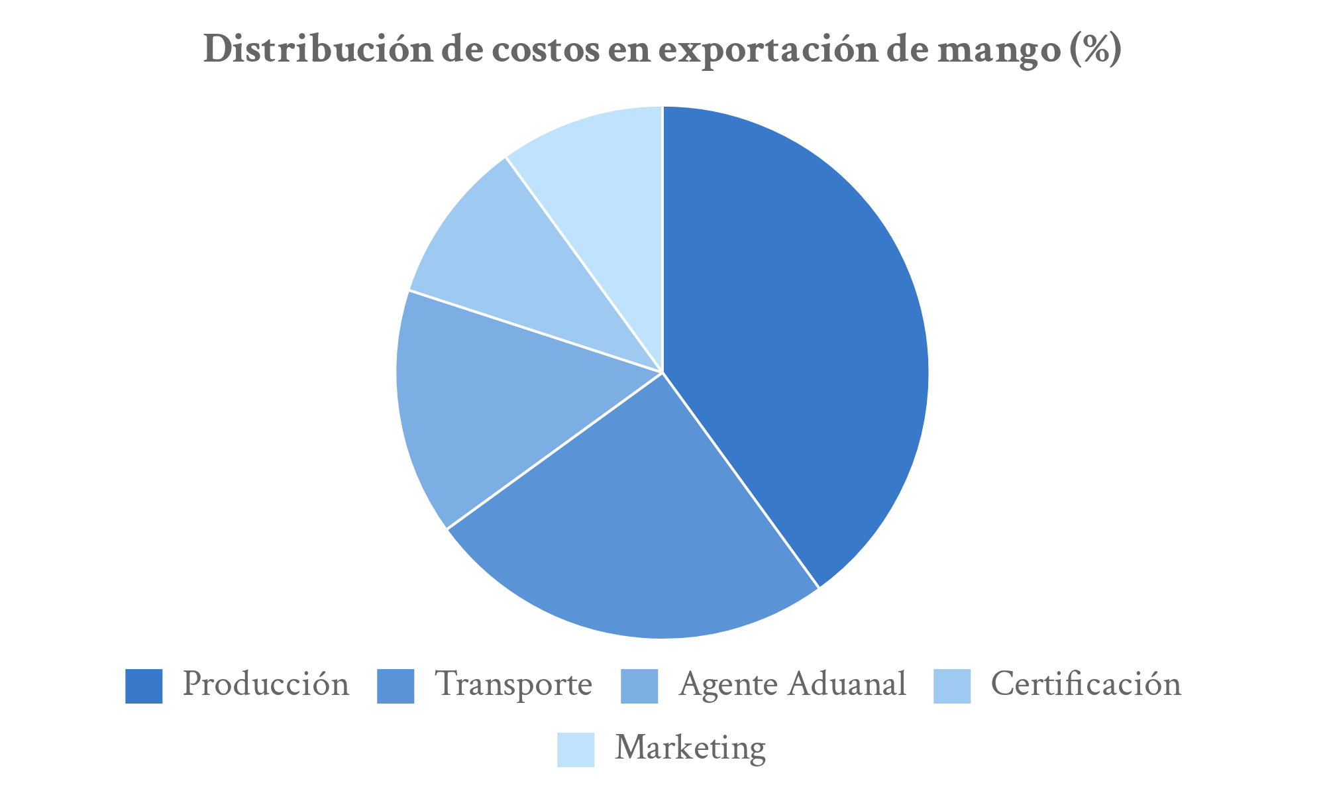




Exportación de Mango desde Jalisco: Guía Estratégica
Distribución estratégica de costos: Producción y transporte son 65%
HALLAZGO ESTRATÉGICO
La optimización de costos en producción y transporte puede generar un incremento de hasta 25% en el margen de beneficio, siendo las áreas de mayor impacto financiero.
Producción
Certificación
Insumos agrícolas, mano de obra, selección y empaque.
Certificados fitosanitarios, de origen y de calidad.
Agente Aduanal
Transporte
Honorarios por despacho aduanero y trámites.
Fletes, seguro de carga y cadena de frío.
Fuente: Análisis de estructura de costos en exportación de mango, 2024
Septiembre 2025
10

Slide 12




Exportación de Mango desde Jalisco: Guía Estratégica
Exportación de mango: Oportunidad rentable con preparación adecuada
CONCLUSIÓN ESTRATÉGICA
La exportación de mango desde Jalisco representa una oportunidad de alto potencial con ROI promedio de 30-40%, siempre que se implementen procesos estructurados y se cumplan rigurosamente los requisitos regulatorios.
Preparación integral
El éxito en la exportación requiere una planificación que abarca desde la investigación de mercados hasta la logística y documentación, con especial atención a la cadena de frío.
Calidad como diferenciador
Próximos pasos recomendados
Las certificaciones y el cumplimiento de estándares internacionales son factores determinantes para acceder a segmentos premium con precios 15-30% superiores.
Estudio de mercado detallado
Selección de certificaciones
Alianzas estratégicas
Contacto con agentes aduanales
Desarrollo de plan financiero
Contar con socios especializados como agentes aduanales y operadores logísticos reduce riesgos y optimiza costos en toda la cadena de exportación.
Septiembre 2025
11

